Slide 1
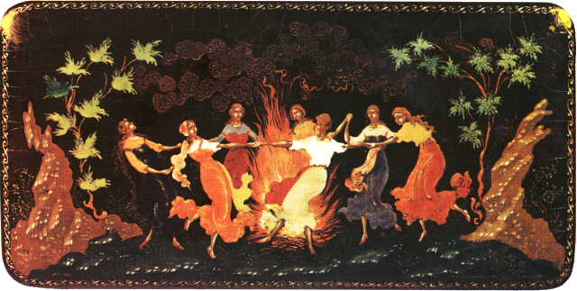
День Ивана Купалы.
pptcloud.ru
7 июля - праздник Рождества Иоанна Предтечи, Крестителя Иисуса. Рождество Христа - зимний солнцеворот, рождество Иоанна – летний. Постепенно христианский праздник слился с народным празднованием в честь летнего солнцестояния.

Slide 2
Кто такой Купала?
Купала(Купало) – славянский бог лета, полевых плодов и летних цветов. Его причисляли к знатнейшим богам. Ведь земные плоды более всего служат человеку и составляют его богатство.

Slide 3
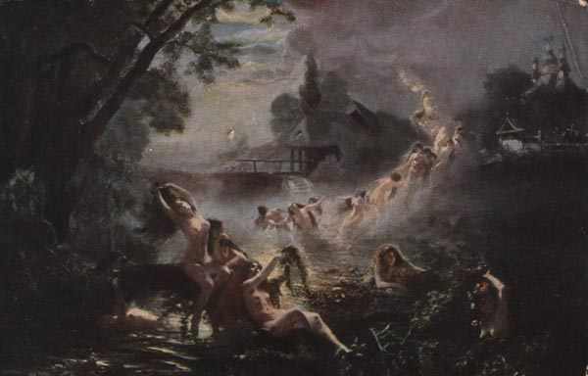
Самая короткая ночь в году.
Именно в эту ночь совершаются немыслимые чудеса, а вся нечисть совершенно распоясывается и старается навредить людям. Предохраняя свой дом от вторжения нечисти, крестьяне на окнах домов раскладывали жгучую крапиву.

Slide 4
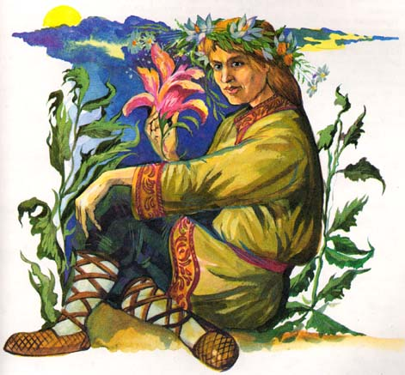
Небывалый цветок.
По народным поверьям только один раз в году, в самую полночь под Иванов день расцветает огненным цветом папоротник. Тот, кто найдёт и сорвёт этот цветок, становится знахарём и сможет отыскать любой клад. Много испытаний придётся преодолеть отважившемуся достать волшебный цветок, ведь ему будет противостоять вся лесная нечисть. Мало, кто выдержит такое испытание. Но без волшебного цветка не добыть заветных кладов.

Slide 5
Купальские гадания.
1. Собирали 12 видов трав и клали ночью под подушку со словами: «Суженый-ряженый, приходи в мой сад гулять!», чтобы увидеть во сне своего будущего жениха.
2. Завивали венки , с зажжёнными свечами, пускали в реку. Если венок утонет – суженый разлюбит. У кого плывёт дольше всех – тот будет счастливее всех, у кого свеча дольше всех горит – тот проживёт самую долгую жизнь.

Slide 6
Купальские гадания.
3. В полночь выходили и, не глядя, рвали травы, а утром пересчитывали: если набралось 12 видов растений – замуж идти в этом году.
4. Чтобы приснился жених, под голову на ночь клали подорожник со словами: «Трипутник – попутник», живёшь при дороге, видишь малого и старого, скажи моего суженого»

Slide 7
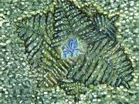
Поверья.
Утренняя иванова роса считалась лучшим косметическим средством. Брали чистую скатерть, выходили на луг, скатертью водили по мокрой траве и выжимали её в сосуд. У того, кто умоется этой росой кожа становилась нежнее лепестка.

Slide 8
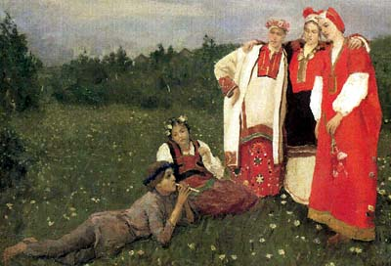
Поверья.
Купальские травы обладали целебными и чудодейственными свойствами: весь год они охраняли скот, дом и всех домочадцев от нечистой силы. Иван – да – Марья, разложенные по углам дома, защищают его от врагов.

Slide 9
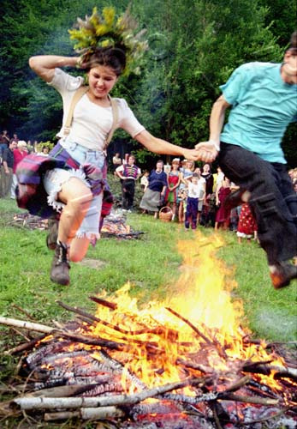
Поверья.
Купальские костры разжигали в этот день большинство народов Европы. Кто перепрыгнет через пламя купальского костра – весь год будет здоров. Прыжки через купальские костры избавляют от сорока злых духов.

Slide 10
Иван – чистоплотный.
С утра парни брали вёдра и шли на реку, где наполняли их жидкой грязью и, возвращаясь, обливали этой грязью девушек. А девушки тоже бежали за грязью и мазали ею парней. И тогда начиналась весёлая свалка, полная криков и смеха. Потом перепачканная молодёжь гурьбой устремлялись к реке для совместного купания.

Slide 11
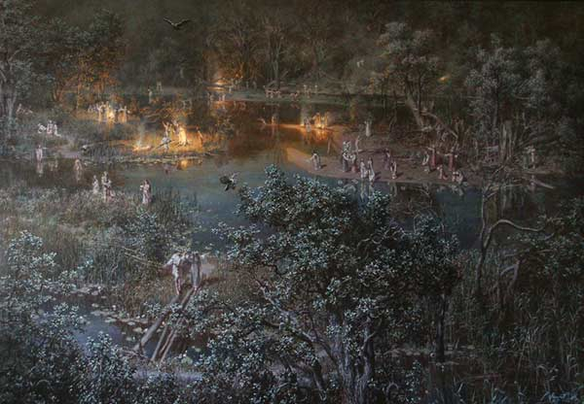
Вечер Дня Ивана Купалы.
А вечером весь народ, принаряженный, с венками на головах, шёл к реке, где разводили костры, водили хороводы, пели, гадали и, конечно, собирали травы.
Узнать ещё больше о захватывающих дух чудесах этого праздника вы сможете, прочитав повесть Н.В.Гоголя «Вечер накануне Ивана Купалы».

